Slide 1
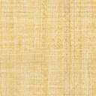
Prebrojavanje razapinjućih stabala grafa
ZAVRŠNI ZADATAK br. 1611

Slide 2
Sadržaj
01
02
03
04
Stabla
Korišteni algoritmi i implementacija
Opis problema kojim se rad bavi
Analiza korištenih algoritama
Zaključak i poboljšanja
Testiranje
Prolazak kroz metode testiranja i analiza rezultata
Zaključak i što dalje?

Slide 3
01
Stabla
Uvod u zadatak i problem prebrojavanja razapinjućih stabala

Slide 4
Problem prebrojavanja razapinjućih stabala grafa
eksponencijalne vremenske složenosti
dobra teoretska podloga
primjena u znanosti: računarstvo, telekomunikacije, urbana gradnja, elektrotehnika
formule za poznate grafove
metode prebrojavaja razapinjućih stabala

Slide 5

Formule
potpuni graf → $T\left(K_{n}\right)=n^{n−2}$
ciklus → $T\left(K_{n}\right)=n$
kotač → $W_{n}={\left(\frac{3 + \sqrt{5}}{2}\right)}^{n}+{\left(\frac{3 − \sqrt{5}}{2}\right)}^{n}−2$
potpuni bipartitni graf → ${T(K}_{r,s})= r^{s−1}s^{r−1}$

Slide 6
Metode
testiraj i odaberi
metoda elementarnih transformacija stabla
metoda sukcesivnog smanjivanja grafa

Slide 7
02
Algoritmi i implementacija
Analiza algoritama

Slide 8
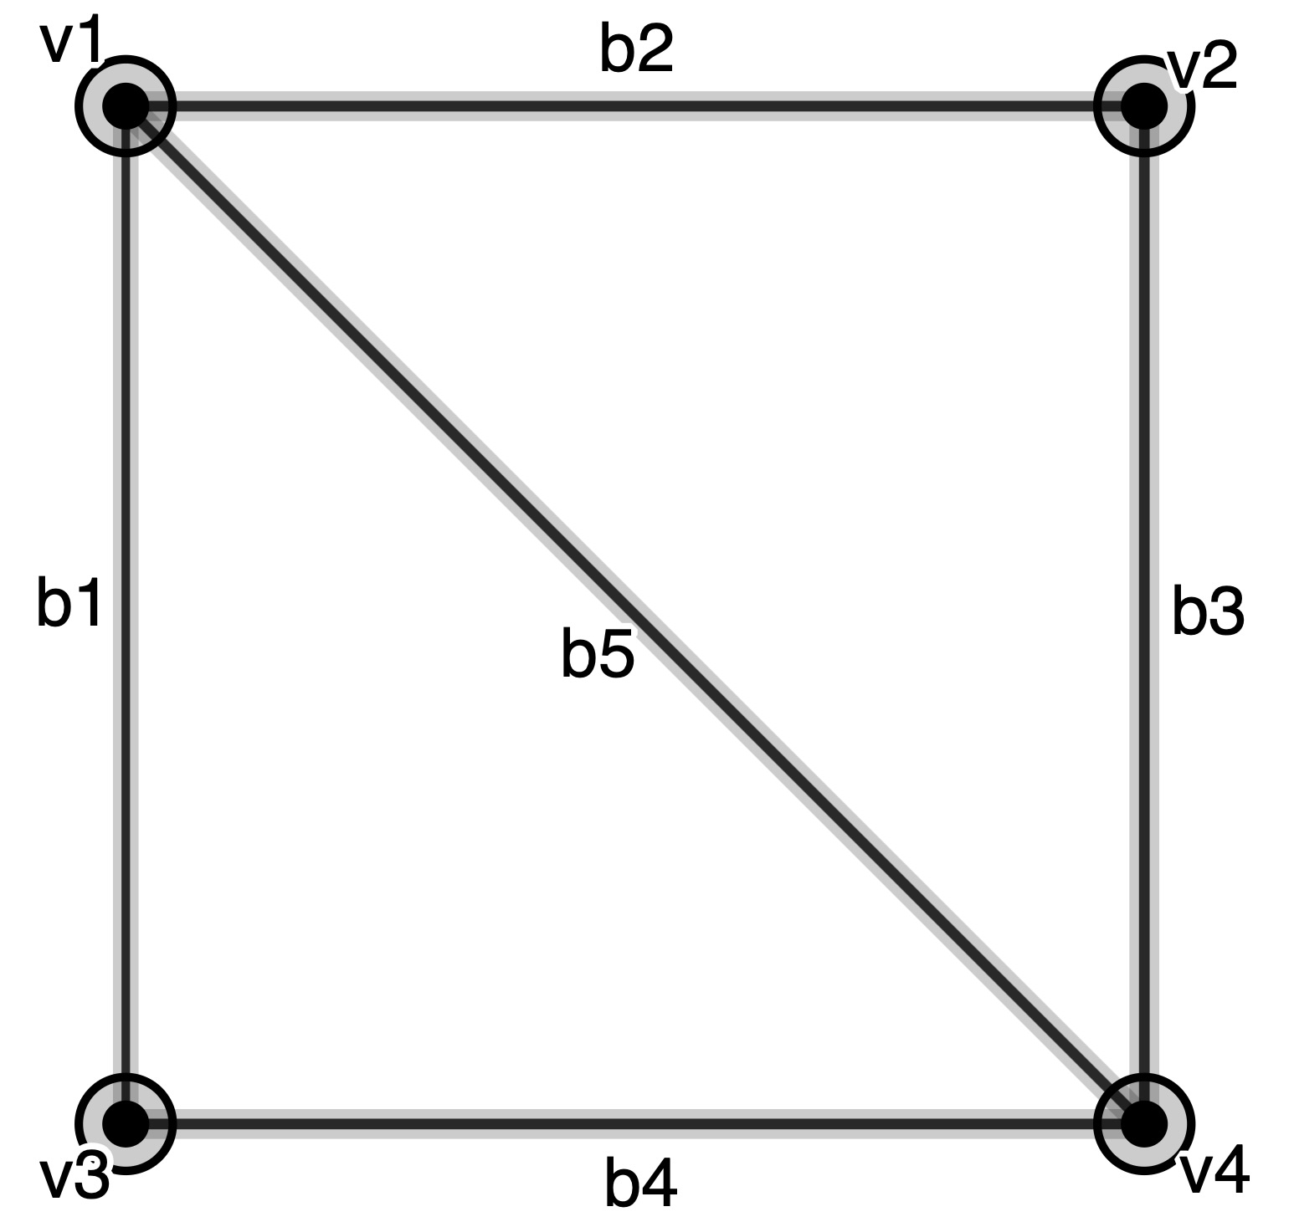

Kirchhoffova formula
graf G
matrica susjedstva $A_{G}$
dijagonalna matrica $D_{G}$
Laplaceova matrica $L_{G}=D_{G} − A_{G}$

Slide 9
Pseudokod
kirhhohovaFormula(int[][] Matrica susjedstva)
{
izračunaj dijagonalnu matricu
izračunaj Laplaceovu matricu
izvedi minoru Laplaceove matrice
return Determinanta(minora Laplaceove matrice, brojRedakaMinore)
}

Slide 10
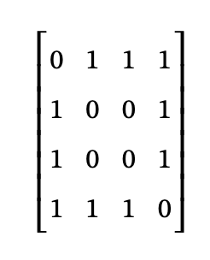
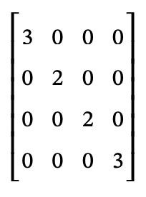
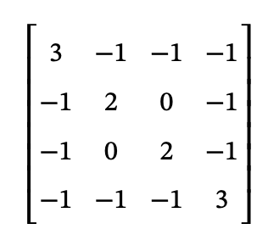
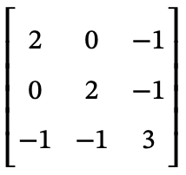



Izvršavanje
$$→$$
$$→$$
$$→$$
dijagonalna matrica
Laplaceova matrica
minora Laplaceove matrice
matrica susjedstva

Slide 11
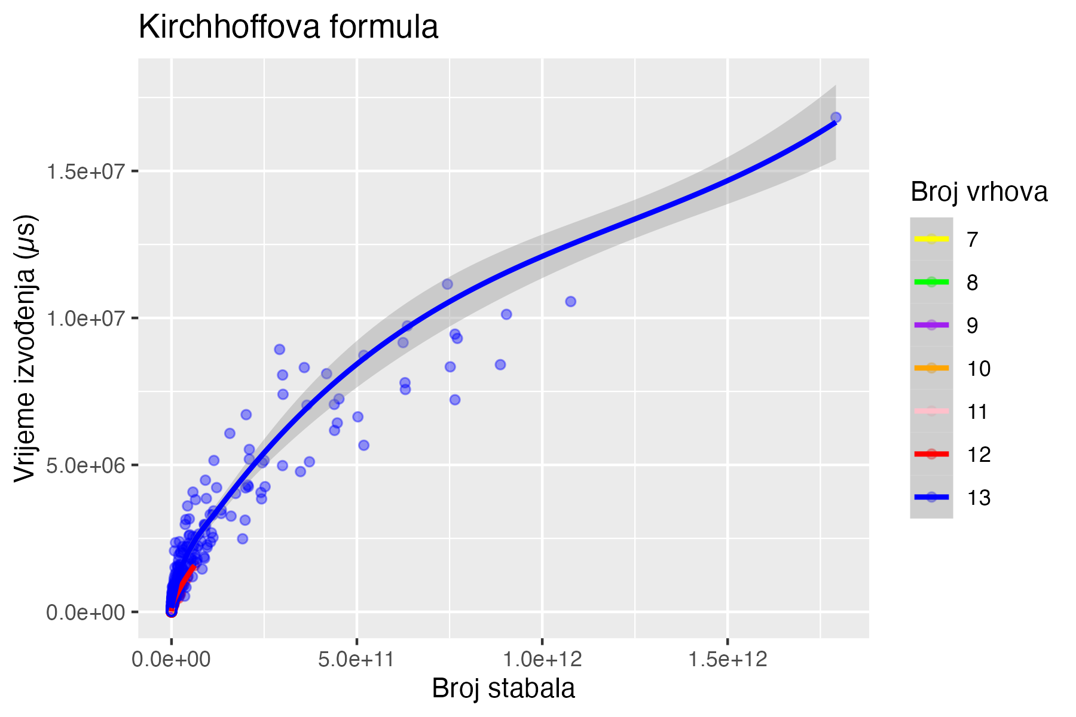
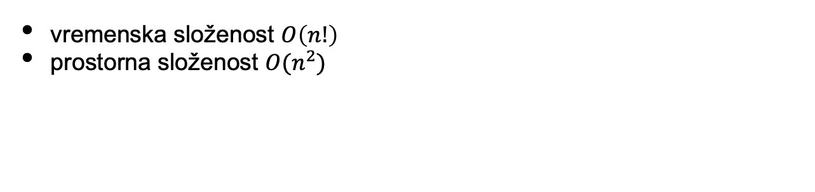
Vremenska i prostorna složenost
vremenska složenost $O\left(n!\right)$
prostorna složenost $O{(n}^{2})$

Slide 12
Algoritam 1
metoda testiraj i odaberi
faze:
rasta
odbacivanja
kreiramo sve kombinacije bridova m
izbacimo grafove koji nisu stabla

Slide 13
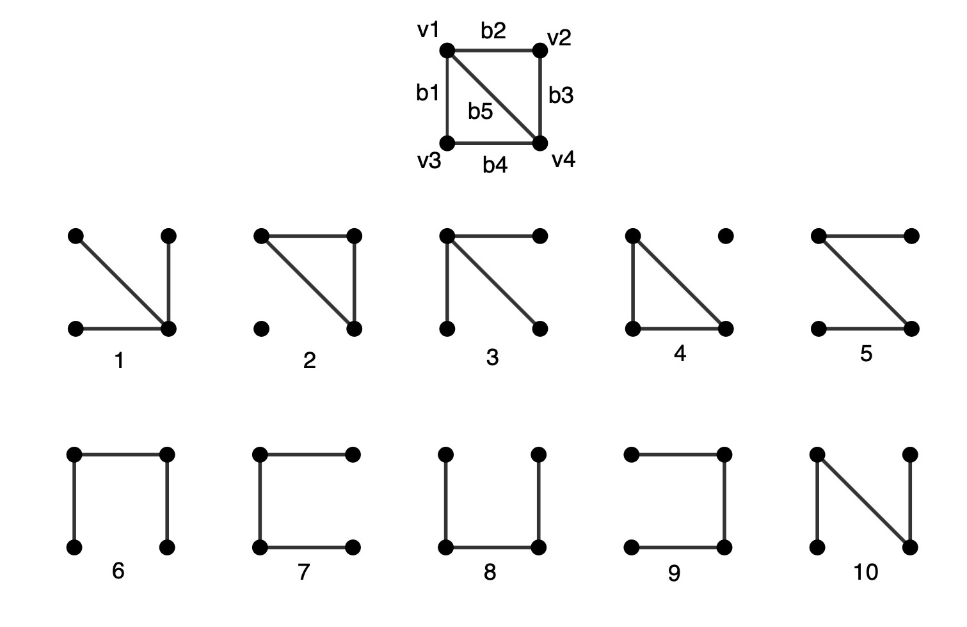

Slide 14
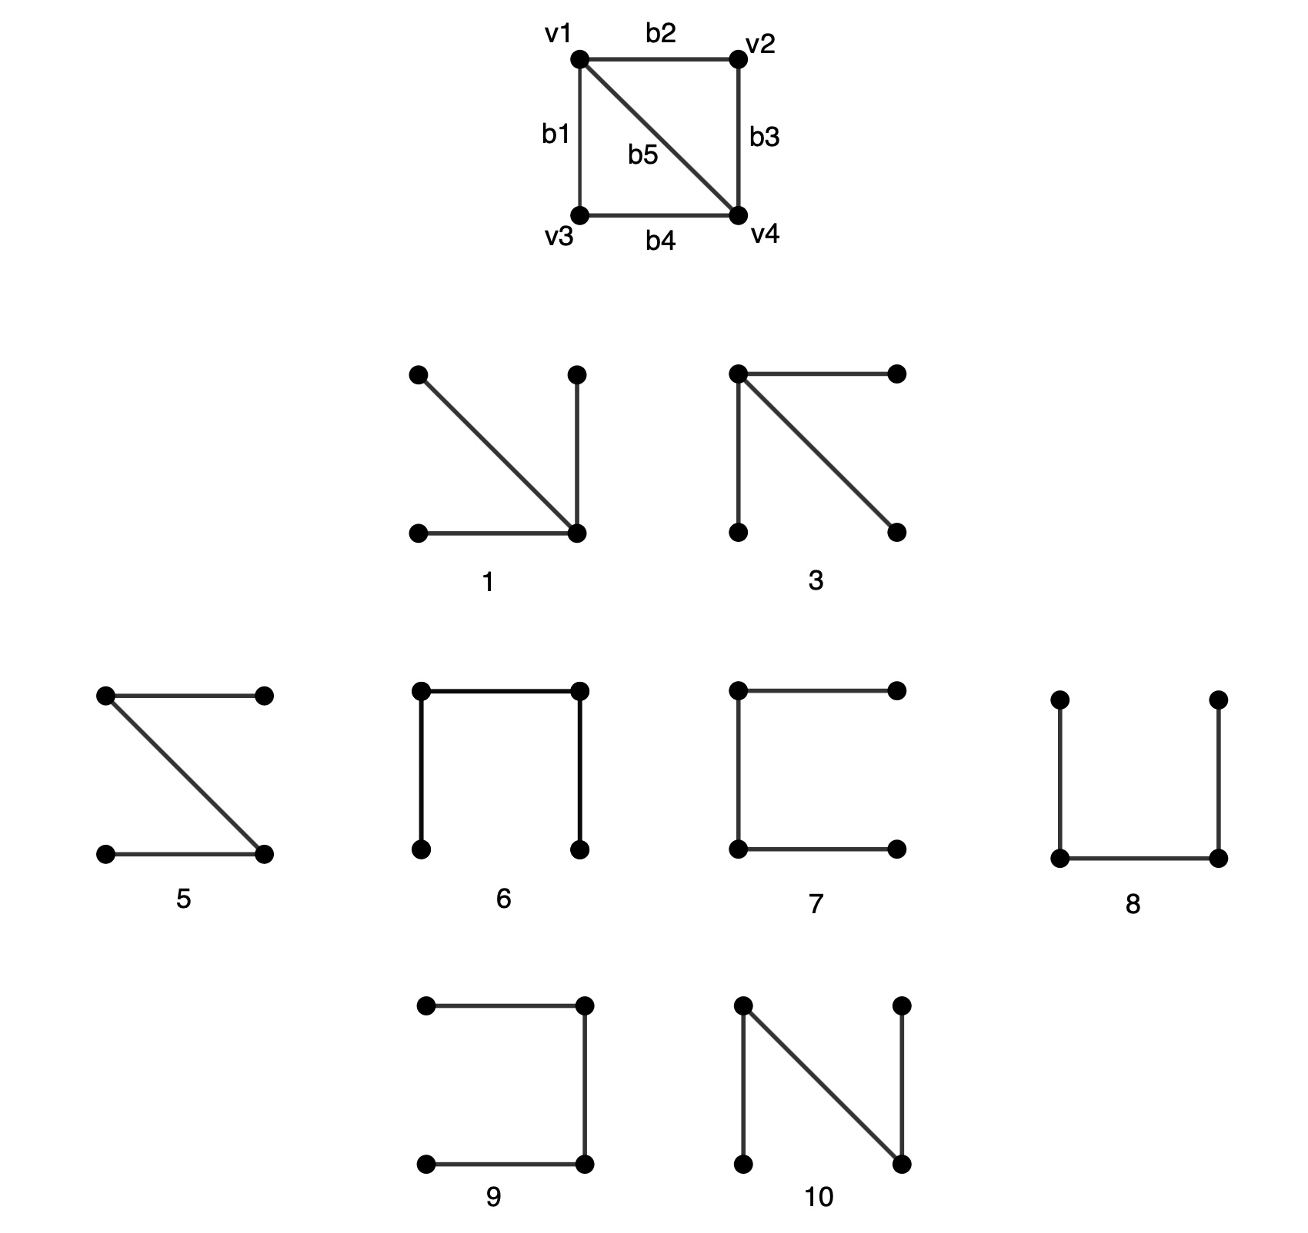

Slide 15
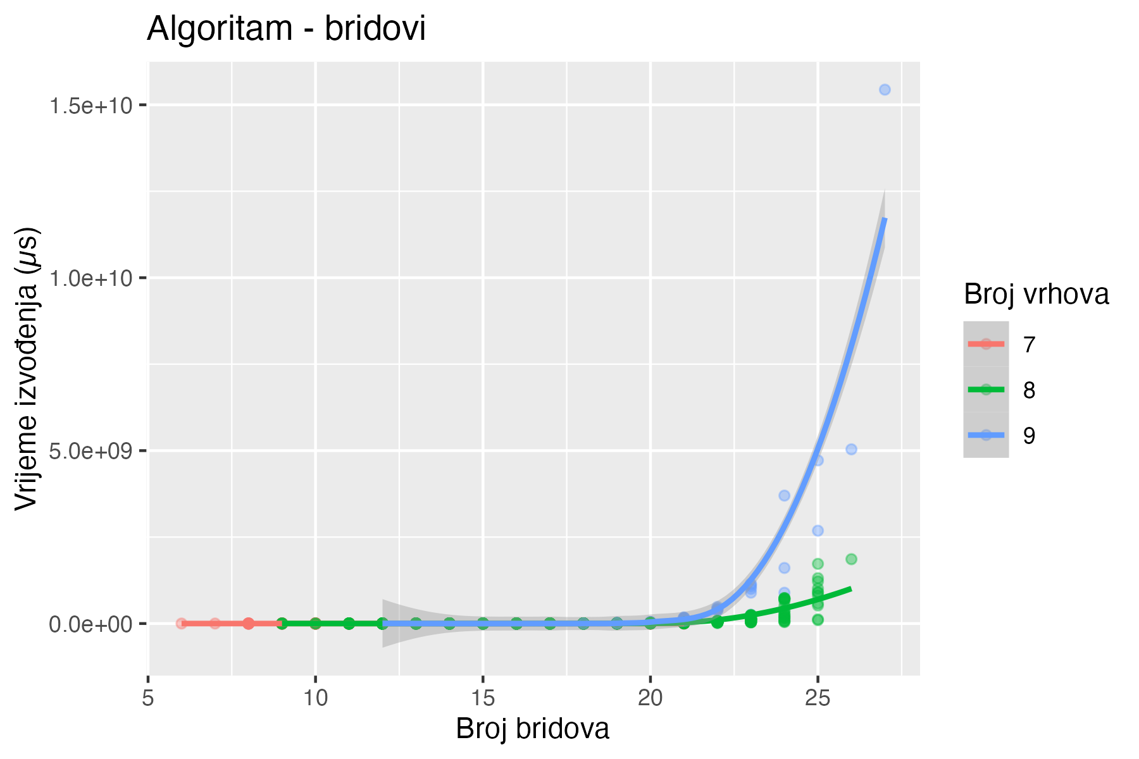
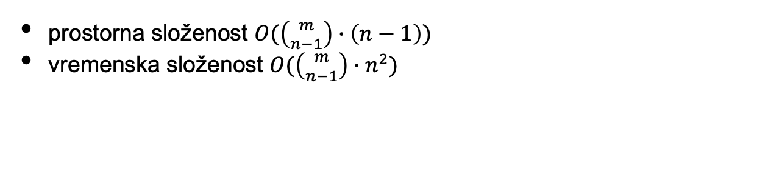
Vremenska i prostorna složenost
prostorna složenost $O(\left({m \atop n−1}\right)∙\left(n−1\right))$
vremenska složenost $O{(\left({m \atop n−1}\right)∙n}^{2})$

Slide 16

Mintyev algoritam
metoda sukcesivnog smanjivanja grafa
izaberemo brid $b_{k}$
napravimo dva grafa $G_{1}$i ${ G}_{2}$
$G_{1}$ nastaje micanjem brida $b_{k}$
$G_{2}$ nastaje kontrakcijom brida$b_{k}$
$b_{k}$ ne smije biti most niti petlja
algoritam se ponavlja rekurzivno

Slide 17
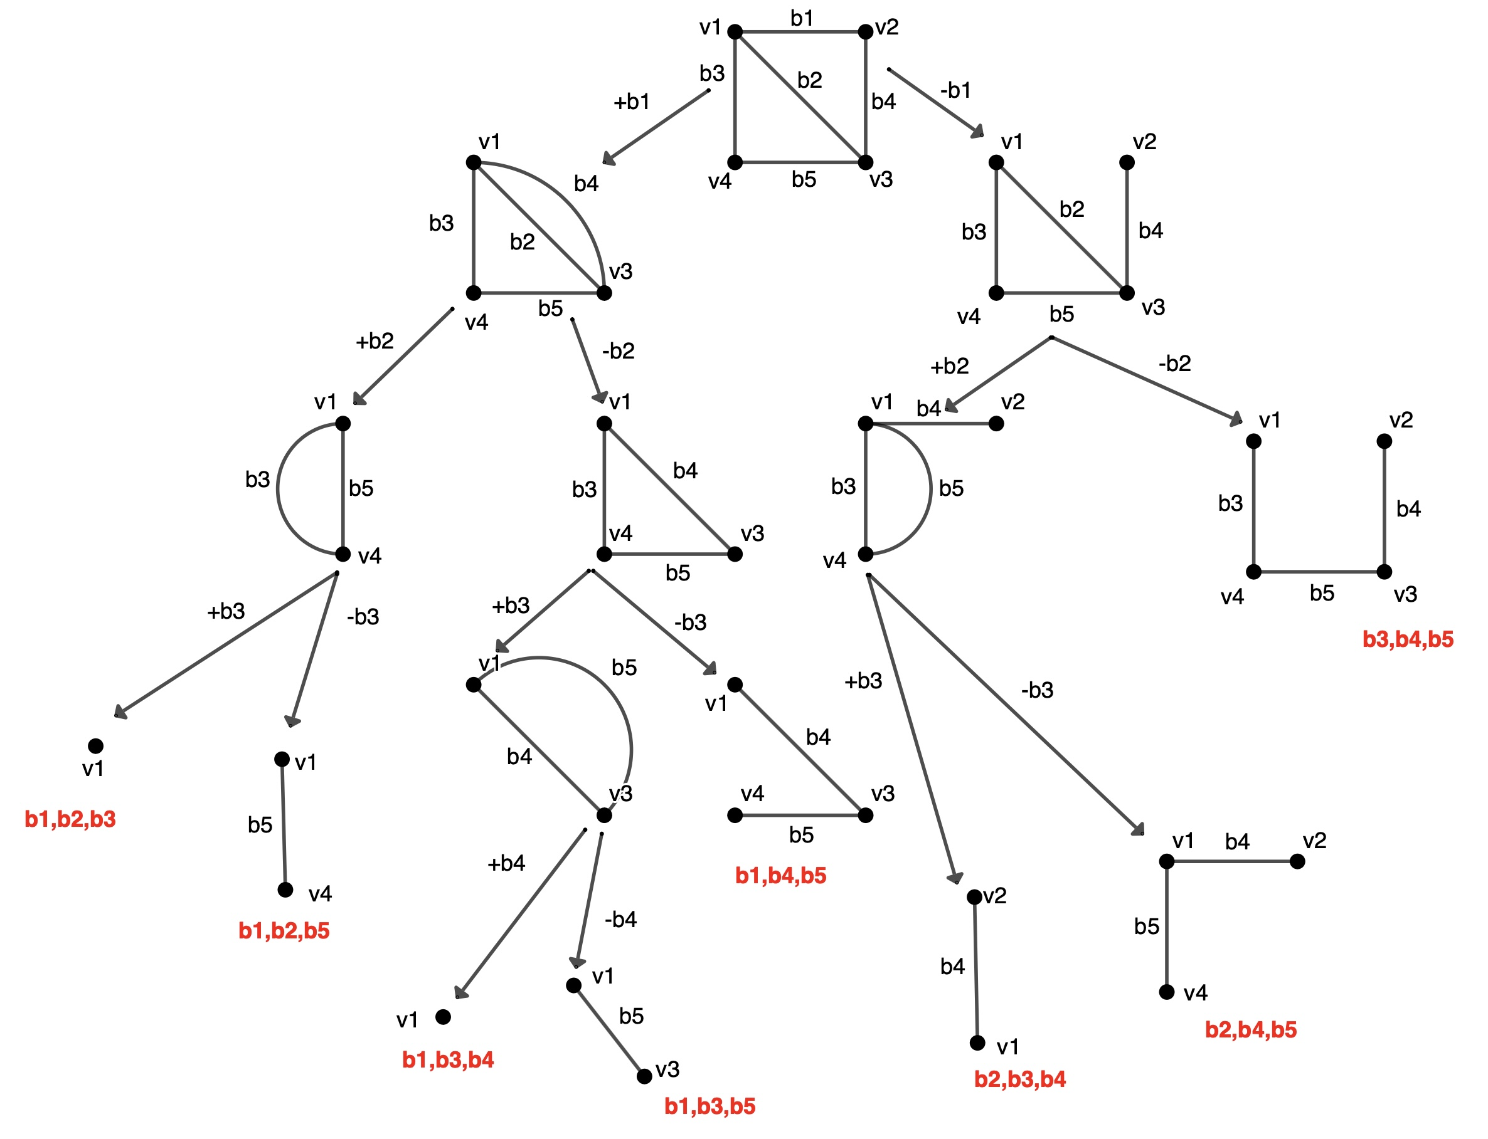

Slide 18
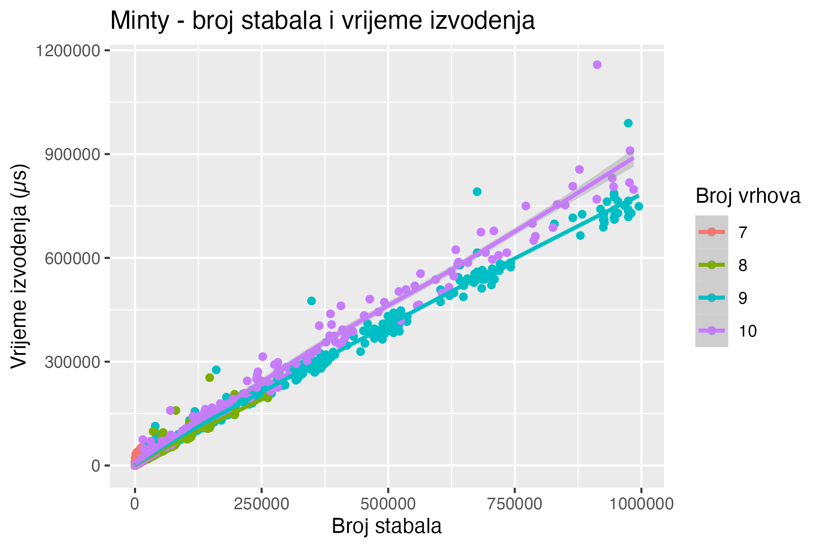
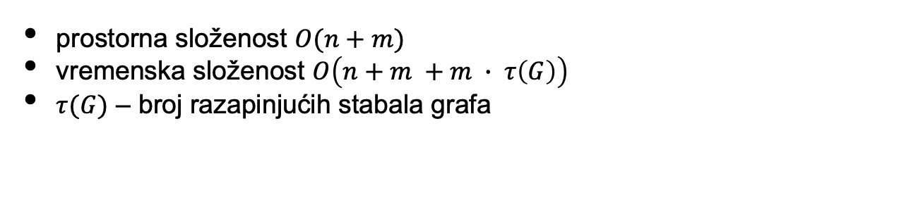
Vremenska i prostorna složenost
prostorna složenost $O(n+m)$
vremenska složenost $O\left(n+m +m ∙ τ\left(G\right)\right)$
$τ(G)$ – broj razapinjućih stabala grafa

Slide 19
03
Testiranje
Prolazak kroz metode testiranja

Slide 20
Testiranje
faze:
formule
međusobna provjera algoritama
polu-automatizirana provjera

Slide 21
04
Zaključak i poboljšanja

Slide 22
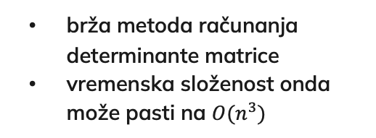
Poboljšanja
Novi ili bolji algoritmi
Bolje metode računanja
brži algoritam prebrojavanja razapinjućih stabala
Winterov algoritam
brža metoda računanja determinante matrice
vremenska složenost onda može pasti na $O(n^{3})$

Slide 23
Zaključak
dobra teoretska podloga
veliki prostor rješenja
analiza i implementacija dva algoritma
dvije različite metode implementirane

Slide 24
Hvala na pažnji
Napravio: Bruno Marković
Mentor: Prof.dr.sc. Mario-Osvin Pavčević
Datum: 9. srpnja 2024.

